Slide 1
深度学习及应用
实践2
侯淇彬
南开大学计算机学院

Slide 2
大纲
MiniConda安装
PyTorch安装
Jittor安装

Slide 3
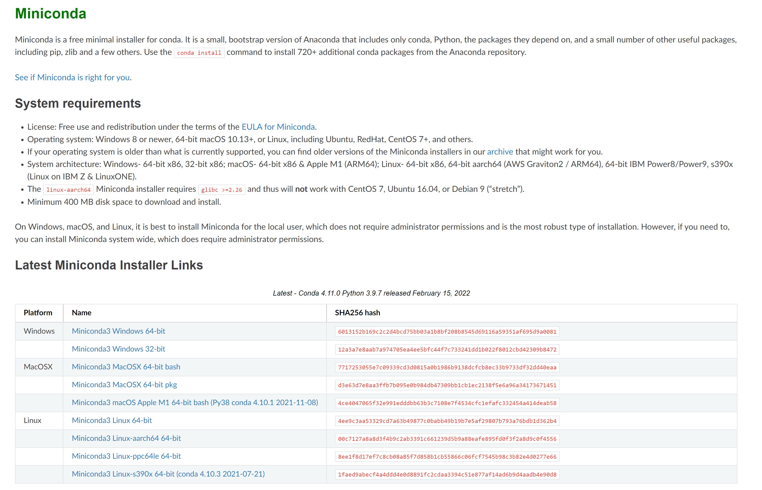
MiniConda安装-Windows
https://docs.conda.io/en/latest/miniconda.html

Slide 4
安装PyTorch
打开命令行(Win + R)，输入cmd
百度搜索conda pytorch清华镜像 添加进去
conda create –n py38 python=3.8
conda install pytorch torchvision cpuonly
conda install matplotlib
activate py38

Slide 5
解决Jupyter notebook
解决Jupyter kernel不一致的问题
conda install ipykernel
python -m ipykernel install --name py38
Jupyter notebook

Slide 6
PyTorch练习
Tensor：https://pytorch.apachecn.org/#/docs/1.7/03
Autograd：https://pytorch.apachecn.org/#/docs/1.7/04

Slide 7
安装Jittor
安装教程：https://github.com/Jittor/jittor - windows-install
社区：https://discuss.jittor.org/
环境要求：Python>=3.8 (Python3.8及以上版本)
如果使用conda环境，
先激活环境：activate py38
安装pywin32 ：conda install pywin32
安装jittor：python -m pip install jittor

